Slide 1
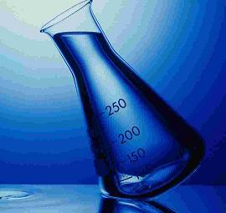
Cinética Química
Profa. Karen

Slide 2
Cinética química é a área da química que estuda a velocidade das reações químicas. Assim como os fatores que influenciam a velocidade destas reações.
A velocidade de uma reação é a rapidez com que os reagentes são consumidos ou rapidez com que os produtos são formados.

Slide 3
A velocidade com que as reações químicas ocorrem pode, muitas vezes, ser alteradas por fatores como luz, pressão, catalisador, calor, etc.

Slide 4
Velocidade de uma reação
A velocidade de uma reação poderá ser obtida, medindo-se a quantidade de um reagente que desaparece ou a quantidade de um produto que se forma, em determinado intervalo de tempo.
V = quantidade de reagente consumido/ tempo
V= quantidade de produto formado/ tempo

Slide 5
Velocidade média
A velocidade média de consumo de um reagente ou formação de um produto, durante uma reação química, é definida:
Vm = lΔQl / Δt
Onde:
Vm = velocidade da reação em relação ao reagente A ou B ou ao produto C ou D.
lΔQl = módulo da variação da quantidade de um reagente ou de um produto
Δ t = intervalo de tempo
Obs.: Q pode ser dado em nr de mols, massa, volume, concentração e etc.

Slide 6
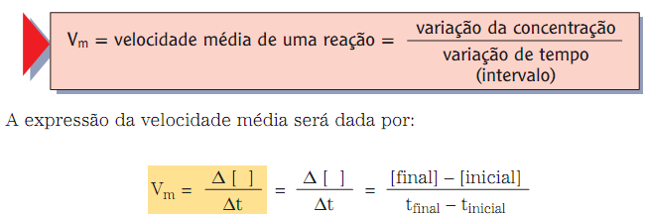

Slide 7
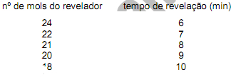
Exemplo:
A revelação de uma imagem fotográfica em um filme é um processo controlado pela cinética química do halogeneto de prata por um revelador. A tabela abaixo mostra o tempo de revelação de um determinado filme, usando um revelador D-76.
A velocidade média (vm) de revelação, no intervalo de tempo de 7 min a 10 min, é:

Slide 8
Classificação das reações quanto à velocidade
Reações instantâneas
Reações lentas
Reações moderadas

Slide 9
Teoria das colisões
As partículas das substâncias possuem uma determinada quantidade de energia, chamada energia cinética, que faz com que elas se movimentem e, portanto, colidam entre si.
Em condições normais, esses choque não possuem energia suficiente para romper as ligações químicas existentes e formar outras novas.

Slide 10
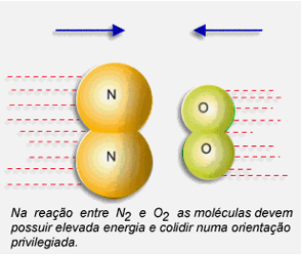
Para que ocorra uma reação, são necessárias três condições:
1. Haver colisão entre as moléculas
2. A colisão deve ocorrer em posição favorável
3. A colisão deverá ocorrer com energia igual ou superior a energia de ativação.
Colisão eficaz

Slide 11
Colisão eficaz

Slide 12

Energia de ativação
É a energia mínima necessária para que uma reação aconteça.
É a energia necessária para levar os reagentes ao complexo ativado.

Slide 13
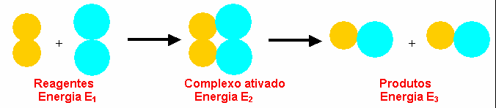
Complexo ativado: é a espécie formada transitoriamente pelas moléculas de reagentes, como resultado da colisão, antes da formação do(s) produto (s).

Slide 14
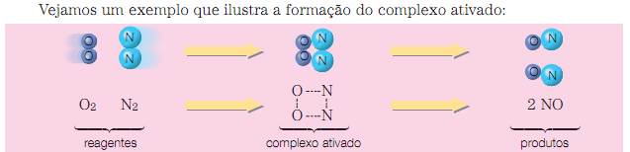

Slide 15
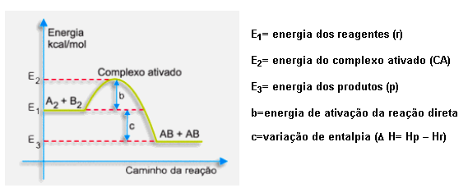
Análise dos diagramas
Reação exotérmica

Slide 16
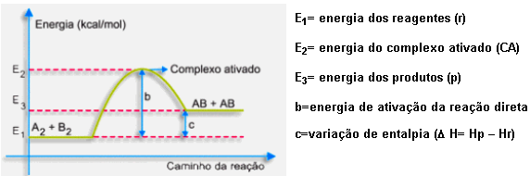
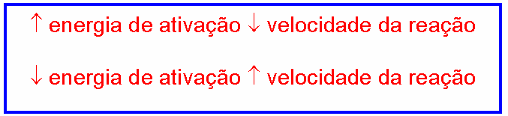
Reação endotérmica

Slide 17
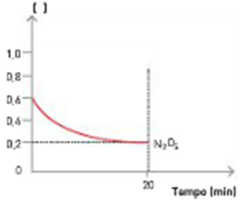
O composto pentóxido de dinitrogênio (N₂O₅) decompõe-se segundo a equação:
2 N₂O₅ (g) → 4NO₂(g) + O₂ (g)
O gráfico ao lado mostra a variação de concentração em mol/L do N2O5 em determinado intervalo de tempo. Com base nessas informações, responda:
Qual é o valor da velocidade média do N2O5 no intervalo de tempo indicado?
Qual o valor das concentrações em mol/L do NO2 e do O2 após 20 minutos?
Qual é o valor da velocidade média de formação de NO2 no intervalo de tempo indicado?

Slide 18
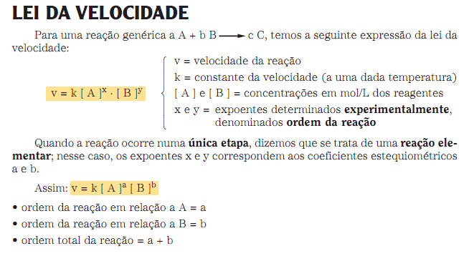


Slide 19
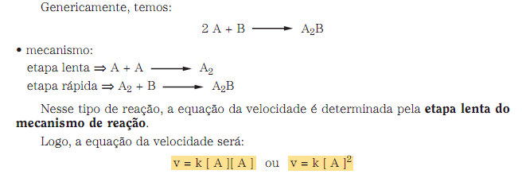

Slide 20
A reação A + 2 B → C se processa em uma única etapa. Qual a velocidade desta reação quando K =0,3 L/mol . min, [A] = 2,0 M e [B] = 3,0 M ?

Slide 21
Ordem da reação
Os expoentes que constam na lei de velocidade determinarão a ordem da reação.
No caso da reação genérica:
aA + bB → cC + dD
V= K.[A]ª . [B]^{b}
Onde:
a + b é a ordem global da reação
a é a ordem da reação em relação ao reagente A
b é a ordem em relação ao reagente B
.

Slide 22
Reações de primeira ordem
São aquelas em que a velocidade da reação é diretamente proporcional à concentração de uma única espécie, elevada à primeira potência.
A → B
V = K.[A]

Slide 23
Reações de segunda ordem
São aquelas em que a velocidade da reação é diretamente proporcional à concentração de uma única espécie (não necessariamente), elevada á segunda potência, ou de duas especies elevadas à primeira potência cada uma.
2A → B V = K.[A]2
A + B → C V = K.[A]1.[B]1

Slide 24

Existem reações de outras ordens:
Ordem zero
Onde a velocidade da reação independe da concentração de qualquer espécie
Ordem Fracionária
Terceira ordem

Slide 25
Etapa lenta da reação determina a velocidade
Normalmente, as reações ocorrem em mais de uma etapa, e cada uma possui a sua própria lei de velocidade.
No entanto, essas etapas ocorrem com velocidades que podem ser bem diferentes.
A etapa mais lenta limita a velocidade total da reação e ela acaba sendo a etapa determinante (limitante) da velocidade.

Slide 26
Se uma reação ocorrer em várias etapas sua velocidade é dada pela etapa mais lenta.
A + A → A₂ (etapa lenta)
A₂ + B → A₂B (etapa rápida)
2 A + B → A₂B (reação global)
A velocidade desta reação será dada por:
V = k . [A]²

Slide 27
Qual a lei da velocidade da reação que ocorre segundo estas etapas e qual a ordem de reação?
Etapa 1: NO₂ + NO₂ → NO₃ + NO (lenta)
Etapa 2: NO₃ + CO → NO₂ + CO₂ (rápida)

